Slide 1


Slide 2

Il convient de lancer le mode diaporama pour la diffusion de la leçon en classe
Réservé à l’enseignant (e)

Slide 3

Pictogrammes
Réservé à l’enseignant (e)

Slide 4
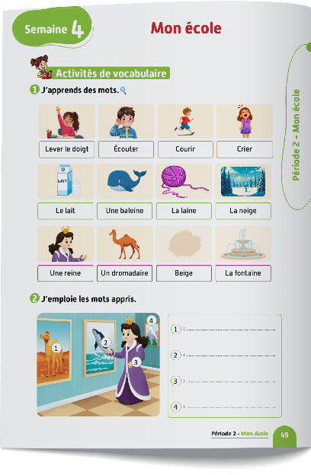
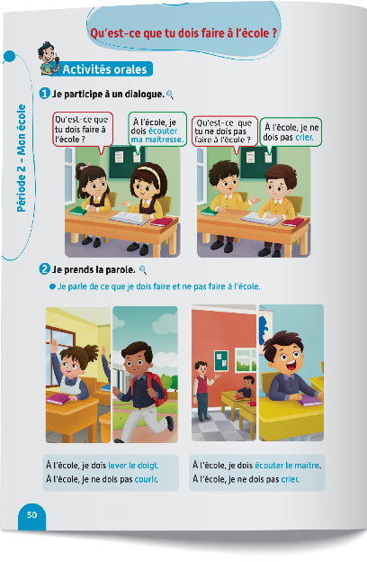
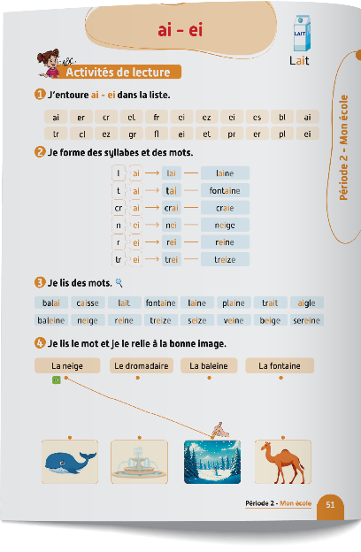
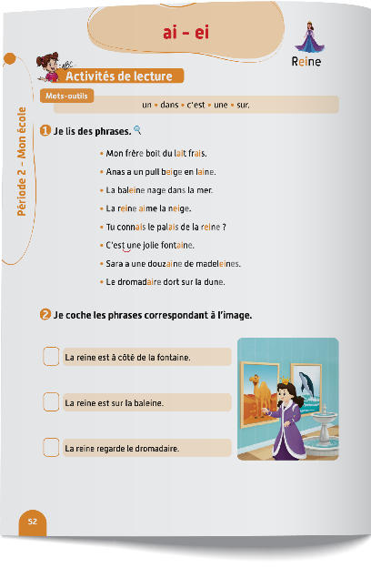
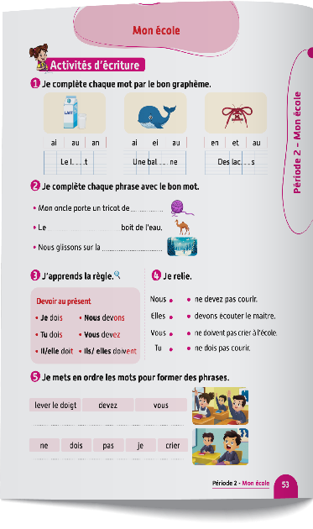
Contenu de la semaine
Réservé à l’enseignant (e)

Slide 5
Organisation de la semaine
Réservé à l’enseignant (e)
Séance 1
Présentation du vocabulaire
Exploitation du vocabulaire
Travail sur livret
Oral – Dialogue
Ecriture – Point de langue
Lecture – Lecture et compréhension des mots
Séance 2
Séance 5
Séance 5
Oral – Acte de parole
Lecture – Graphèmes : ai - ei.
Ecriture – Graphèmes : ai – ei.
Oral – Prise de parole
Lecture – Lecture et compréhension des phrases
Ecriture – Phrases
Oral – Dialogue
Lecture - Lettre a - A
Ecriture - Lettre a - A
Séance 3
Séance 6
Oral - Acte de parole
Lecture -Syllabes et mots
Ecriture - Syllabes et mots
Révision
Lecture offerte

Slide 6



Plan de la séance 5
Réservé à l’enseignant (e)
1. Prise de parole
Prendre la parole en réutilisant les actes de parole enseignés.
Lire et comprendre des phrases.
Écrire des phrases.

Slide 7



Bonjour les enfants ! La leçon de français commence maintenant.

Slide 8

Aujourd’hui, nous allons apprendre à parler, en français, de ce que nous devons faire et de ce que nous ne devons pas faire à l’école et en classe. Écoutez bien.

Slide 9



Lecture de la vidéo.

Slide 10


Maintenant, nous allons prendre la parole pour nous présenter et parler de ce que nous devons faire et de ce que nous ne devons pas faire à l’école. Nous allons le faire en trois étapes. Soyez attentifs.
Étape 1
Étape 2
Étape 3

Slide 11
Etape 1. Je vais vous expliquer la situation.
Étape 1
Étape 2
Étape 3
Situation : Présente-toi en disant ton nom, ta classe et ton école. Ensuite, parle de ce que tu dois faire et de ce que tu ne dois pas faire à l’école et en classe.
Bonjour,
Je m’appelle _____________.
Je suis en _____________.
Je suis à l’école _____________ .
À l’école, je dois____________.
En classe, je ne dois pas ____________.

Slide 12
Etape 2. Chacun réfléchit silencieusement à ce qu’il va dire dans sa prise de parole.
Etape 1
Etape 2
Etape 3
Situation : Présente-toi en disant ton nom, ta classe et ton école. Ensuite, parle de ce que tu dois faire et de ce que tu ne dois pas faire à l’école et en classe.
Bonjour,
Je m’appelle _____________.
Je suis en _____________.
Je suis à l’école _____________ .
À l’école, je dois____________.
En classe, je ne dois pas ____________.

Slide 13

Etape 3. Maintenant, vous allez prendre la parole. Qui veut passer au tableau ?
Etape 1
Etape 2
Etape 3
Situation : Présente-toi en disant ton nom, ta classe et ton école. Ensuite, parle de ce que tu dois faire et de ce que tu ne dois pas faire à l’école et en classe.
Bonjour,
Je m’appelle _____________.
Je suis en _____________.
Je suis à l’école _____________ .
À l’école, je dois____________.
En classe, je ne dois pas ____________.

Slide 14

Maintenant, tout le monde participe. Chacun dit son nom, sa classe et son école, puis dit ce qu’il doit faire et ce qu’il ne doit pas faire à l’école et en classe.

Slide 15
Plan de la séance 5
Réservé à l’enseignant (e)
Prendre la parole en réutilisant les actes de parole enseignés.
2. Lecture
Lire et comprendre des phrases.
Écrire des phrases.

Slide 16

Maintenant, on va faire de la lecture.

Slide 17
C’est le mot : dans.
On va l’épeler ensemble : d-a-n-s.
dans

Slide 18
C’est le mot : c’est.
On va l’épeler ensemble : c-apostrophe-e-s-t.
c’est

Slide 19
Lisez ces phrases en silence. Après, on va écouter un audio.
C’est une jolie fontaine.
Mon frère boit du lait frais.
Anas a un pull beige en laine.
La baleine nage dans la mer.

Slide 20


Lecture de l’audio.
C’est une jolie fontaine.
Mon frère boit du lait frais.
Anas a un pull beige en laine.
La baleine nage dans la mer.

Slide 21
Deuxième lecture de l’audio.
C’est une jolie fontaine.
Mon frère boit du lait frais.
Anas a un pull beige en laine.
La baleine nage dans la mer.

Slide 22
Qui veut lire à haute voix ?
C’est une jolie fontaine.
Mon frère boit du lait frais.
Anas a un pull beige en laine.
La baleine nage dans la mer.

Slide 23
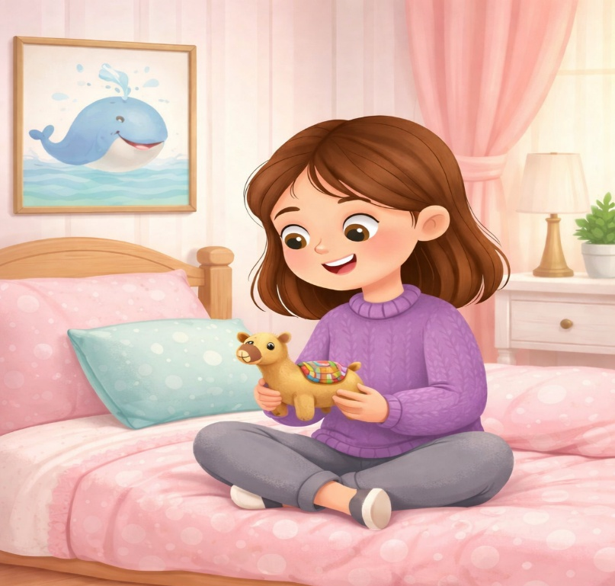
On passe à une autre activité. Regardez cette image. C’est Rim.

Slide 24
Est-ce que Rim est assise sur son lit ? Qui veut répondre ?

Slide 25
Est-ce que Rim joue avec son petit dromadaire ? Qui veut répondre ?

Slide 26
Est-ce que Rim regarde la baleine ? Qui veut répondre ?

Slide 27

Prenez les ardoises.

Slide 28

Lisez silencieusement les phrases. Personne ne lit les phrases à voix haute.
Écrivez les numéros des bonnes phrases sur l’ardoise : 1, 2 ou 3.
Rim est assise sur son lit.
Rim joue avec son petit dromadaire.
Rim regarde la baleine.

Slide 29
Levez vos ardoises.

Slide 30
Les bonnes réponses sont les numéros 1 et 2. « Rim est assise sur son lit. » et « Rim joue avec son petit dromadaire. ».
Rim est assise sur son lit.
Rim joue avec son petit dromadaire.
Rim regarde la baleine.

Slide 31
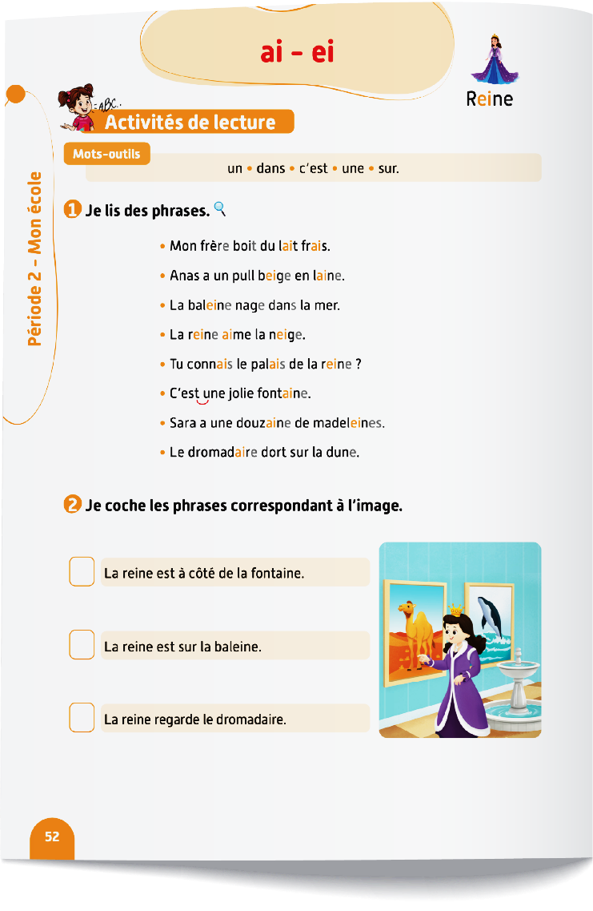

Prenez vos livrets à la page 52. Avec votre voisin, lisez les phrases et cochez les bonnes réponses. Je vais circuler entre les rangs pour vous aider.

Slide 32
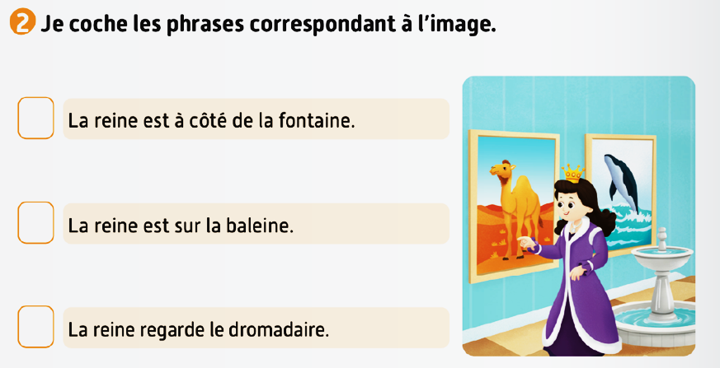
Corrigez.

Slide 33
Plan de la séance 5
Réservé à l’enseignant (e)
Prendre la parole en réutilisant les actes de parole enseignés.
Lire et comprendre des phrases.
3. Écriture
Écriture de phrases.

Slide 34

Lisez et observez cette phrase. Vous allez l’écrire après. Tenez-vous prêts. Je n’oublie pas la majuscule au début de la phrase, le point à la fin et les espaces entre les mots.
Tu ne dois pas crier.
<<

Slide 35

Prenez vos cahiers.

Slide 36

Dictée en cours.

Slide 37
Deuxième dictée.

Slide 38
Troisième dictée.

Slide 39
Corrigez.
Tu ne dois pas crier.

Slide 40
On passe à une autre activité. Ces mots sont en désordre. Écrivez sur vos cahiers une phrase correcte à partir de ces mots.
dois
ne
tu
pas
courir

Slide 41
Qui veut lire sa phrase ?
dois
ne
tu
pas
courir

Slide 42
Corrigez. Je n’oublie pas la majuscule au début de la phrase, le point à la fin et les espaces entre les mots.
Tu ne dois pas courir.

Slide 43
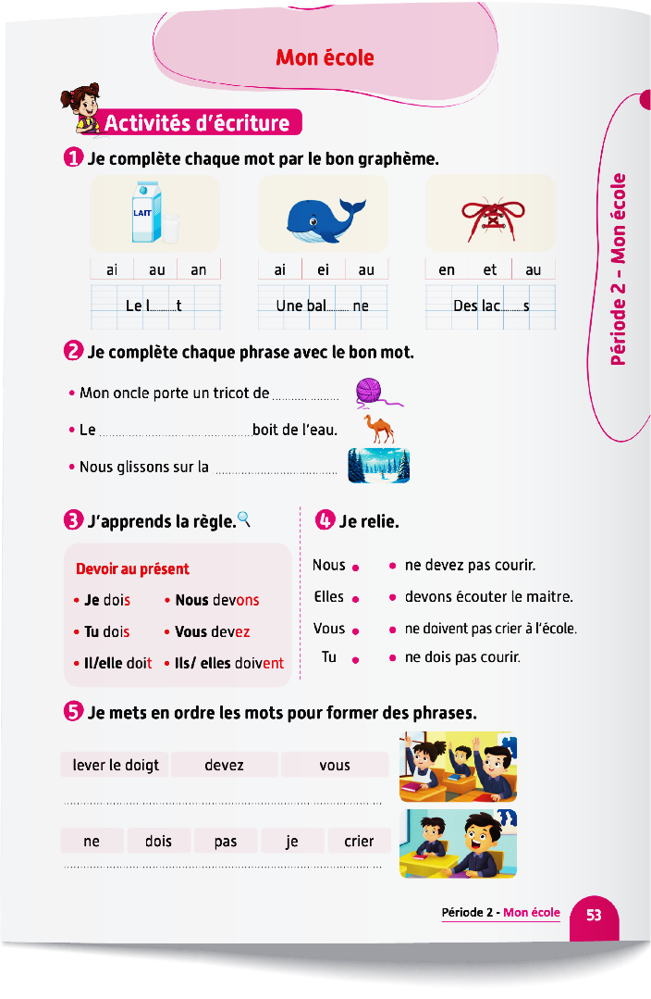

Prenez vos livrets à la page 53. Réalisez l’activité 5. Je vais circuler entre les rangs pour vous aider.

Slide 44
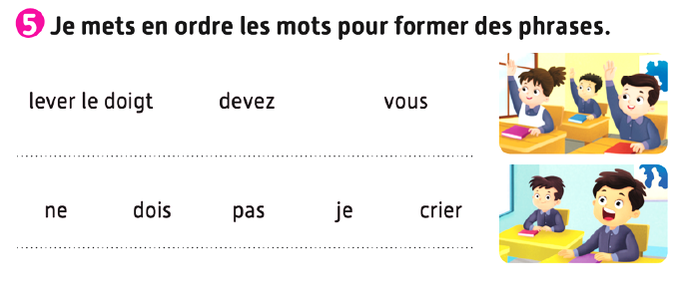
Corrigez.
Vous devez lever le doigt.
Je ne dois pas crier.

Slide 45


La séance d’aujourd’hui est terminée. À la maison, lisez ces phrases et recopiez-les sur votre cahier.

